Slide 1
EL GUIDE APP Explorez, Réservez, Vivez
Faculté des sciences exactes et informatique Département de mathématiques et informatique

Slide 2
Présenté Par :
MARADJ Ali
MANSERI Wissal
BENIDRIS Bouchra.
BELMILOUD AHMED.
BENKOULA Abderrahmane.
LADJADJ Abderrahmane
.

Slide 3
Plan de Travail
01
02
03
04
Introduction
Probléme & Solution
Contenu de l’application
Fonctionnalités & plan economique

Slide 4
Introduction

Slide 5
L’Application EL GUIDE
L’objectif principal de cette application est de mettre en valeur la wilaya de Mostaganem afin de stimuler le tourisme local. Nous aspirons à attirer davantage de touristes pour améliorer la réputation de notre wilaya et dynamiser le secteur commercial.
Cette application se focalise sur les besoins variés des touristes.
Notre intention est de fournir aux utilisateurs une plateforme complète qui facilite la découverte de Mostaganem, encourageant ainsi le tourisme local tout en contribuant à l’épanouissement économique de notre wilaya.
Dans le futur, nous avons une vision ambitieuse pour l’expansion de cette application. Notre objectif est de la développer de manière à promouvoir activement le tourisme à travers tout le pays. En élargissant ses fonctionnalités et en intégrant des services innovants, nous aspirons à faire de cette application un acteur clé dans l’encouragement du tourisme national. Nous sommes déterminés à créer une plateforme robuste et polyvalente qui non seulement facilitera les voyages et les découvertes pour les utilisateurs, mais contribuera également de manière significative à la promotion des richesses culturelles et touristiques à l’échelle nationale."

Slide 6
01
Problèm vs. Solution

Slide 7
Problème

Slide 8
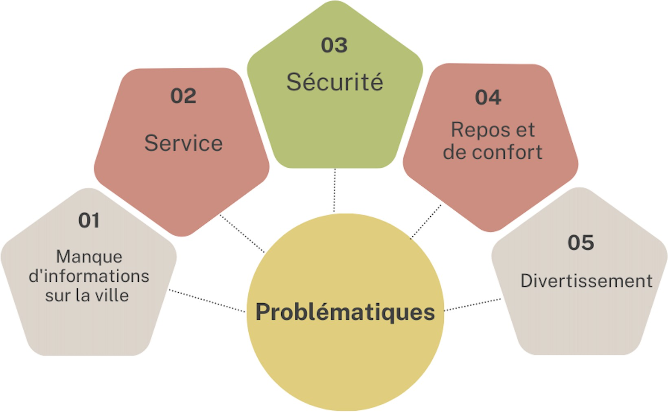
Problèmatiques
La problème que de nombreux visiteurs rencontrent lorsqu'ils visitent l'Algérie est la complexité et la fragmentation des services liés à l'hébergement et aux activités de loisirs. Actuellement, les voyageurs font face à des défis pour trouver rapidement et efficacement des locations d'appartements, villas, voitures, Jet-skis et d'autres véhicules de loisirs, ainsi que pour réserver des hôtels et des restaurants. La diversité de ces services est souvent dispersée sur différentes plateformes en ligne, ce qui rend la planification du voyage fastidieuse et chronophage

Slide 9
Solution

Slide 10
Solution
Notre application pourrait résoudre cette problématique en regroupant tous ces services au sein d'une seule plateforme conviviale, offrant ainsi aux visiteurs une solution complète et intégrée pour simplifier leur expérience touristique en Algérie en leur permettant de :
Trouver des informations claires et accessibles pour optimiser leur expérience.
Assurer un environnement sûr, crucial pour garantir la confiance et le bien-être des visiteurs.
Bénéficier de services efficaces et conviviaux qui facilitent la découverte de la ville et répondent aux attentes des touristes.
Profiter d’installations adéquates pour le repos et le confort, contribuant ainsi à une expérience touristique positive.
Découvrir des options de divertissement variées qui enrichissent leur séjour et les encouragent à explorer davantage la ville.

Slide 11
Contenu de l’application
Cette application comprend six compartiments globaux :
Hébergement
Restauration
Transports en commun
Location voiture/Jet-ski
Endroits touristiques
Autres

Slide 12
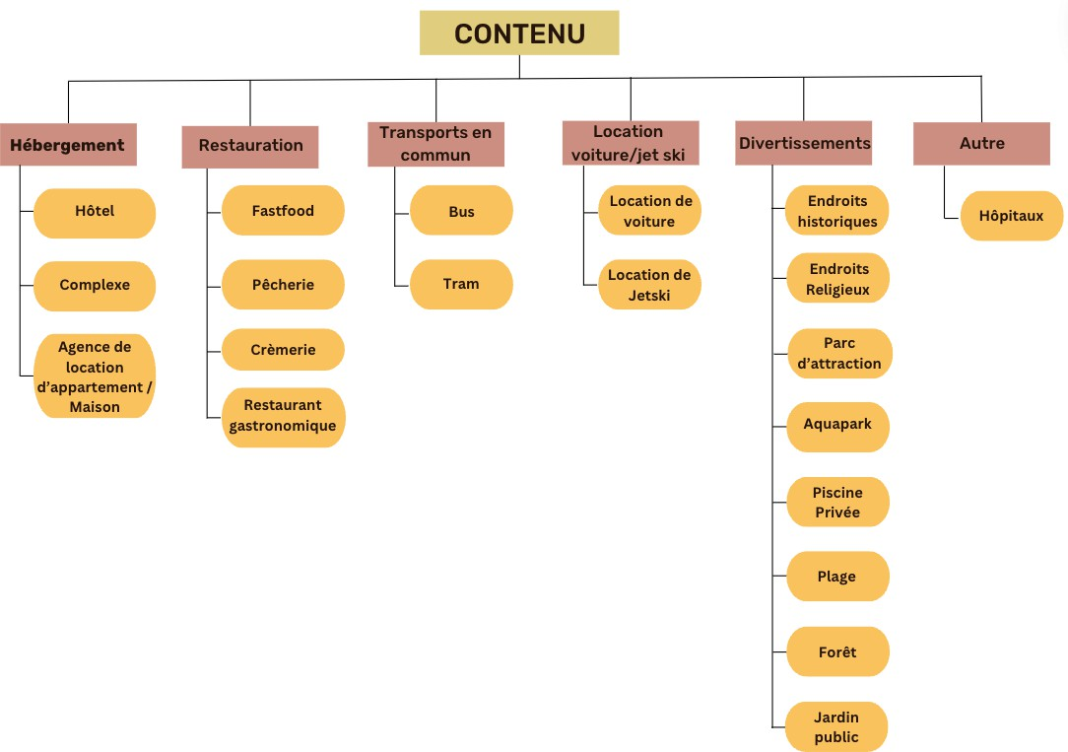
Contenu de l’application

Slide 13
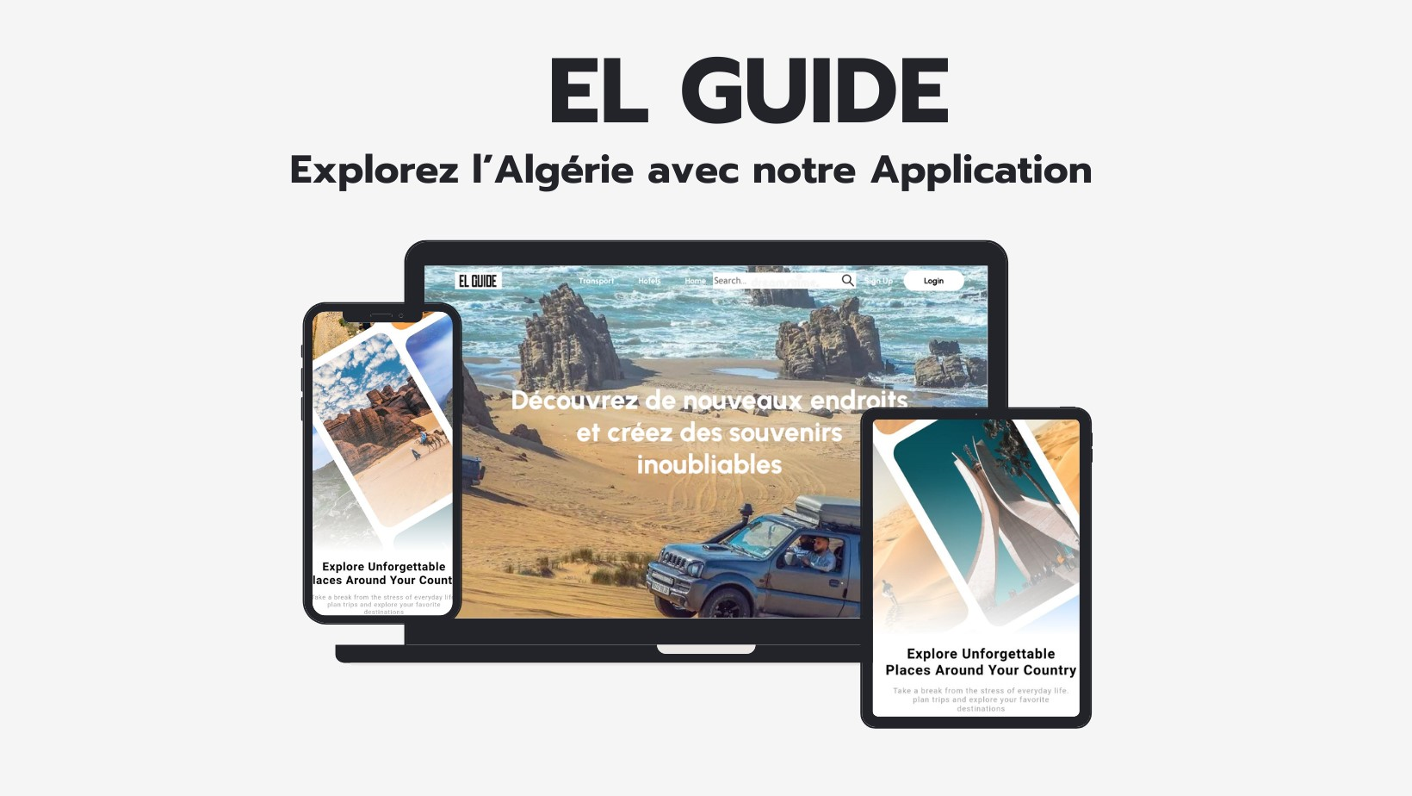
Alternative Resources

Slide 14
Langages et base de données
Type d’application
Base de donnée
Langages
Application Mobile (Android & IOS) et Site web
Firebase
DART, Python, HTML, CSS,
JS

Slide 15
Les fonctionnalités
Locations de maisons / appartements : Notre application permettra aux voyageurs de trouver et de réserver des maisons ou des appartements à louer, similaire à Airbnb. Nous pouvons créer une interface conviviale où les hôtes peuvent publier leurs biens, et les voyageurs peuvent rechercher, filtrer et réserver ces logements en fonction de leurs besoins et de leurs préférences. Location de voitures et de Jet-ski : En plus des hébergements, nous offrons également la possibilité de louer des voitures et des Jet-ski. Nous pouvons collaborer avec des agences de location de véhicules et de loisirs pour proposer une gamme de véhicules et de jet-ski à louer. Les utilisateurs pourront effectuer des réservations et des paiements via notre plateforme.
Réservation d'hôtels et de restaurants : Nous pouvons intégrer la possibilité de réserver des chambres d'hôtel et des tables de restaurant à travers notre plateforme. Les utilisateurs pourront rechercher des hôtels et des restaurants, consulter les disponibilités et effectuer des réservations en ligne. Nous pouvons collaborer avec des établissements hôteliers et des restaurants pour mettre en place ce service de réservation.

Slide 16
Les fonctionnalités
Lieux célèbres de la ville : Notre application fournira des informations sur les lieux célèbres et les attractions touristiques de chaque ville en Algérie. Cela permettra aux voyageurs de découvrir les points d'intérêt locaux et de planifier leurs visites en conséquence. Nous pouvons inclure des descriptions, des images, des horaires d'ouverture et d'autres informations pertinentes pour chaque lieu. transports en commun : Pour faciliter les déplacements des voyageurs, nous pouvons intégrer des informations sur les transports en commun tels que les tramways et les bus. Cela peut inclure les horaires, les tarifs, les itinéraires et les arrêts. Nous pouvons également fournir une carte interactive pour aider les utilisateurs à naviguer dans les transports en commun.
Système de Recommandation : Implémentez un système de recommandation basé sur l'intelligence artificielle pour suggérer des produits ou services aux clients en fonction de leurs préférences précédentes, de leurs achats et de leurs avis

Slide 17
Les fonctionnalités
Chatbot IA : Nous pouvons intégrer un Chatbot alimenté par l'intelligence artificielle pour aider les voyageurs à rechercher et à explorer la ville. Le Chatbot peut répondre aux questions courantes, fournir des recommandations personnalisées, donner des conseils de voyage et aider les utilisateurs à trouver des informations spécifiques sur les lieux, les événements, les restaurants, etc. Authentification sécurisée : Pour assurer la sécurité des utilisateurs, nous devons mettre en place un système d'authentification sécurisé. Cela peut inclure des méthodes d'authentification telles que l'e-mail, le numéro de téléphone ou les réseaux sociaux. Nous pouvons également mettre en œuvre des mesures de sécurité pour protéger les données des utilisateurs et les transactions financières.
Section des publicités : Offre un espace publicitaire aux entreprises locales pour promouvoir leurs services, générant ainsi des revenus pour votre application.
Interface ergonomique : Propose une interface conviviale avec la possibilité de choisir entre un mode clair et un mode sombre, améliorant ainsi l'expérience utilisateur.

Slide 18
Les fonctionnalités
Avis des clients : Permet aux utilisateurs de laisser des évaluations et des commentaires sur les logements, les restaurants, les lieux..etc
Détection de mots malveillants dans les commentaires : Utilise des filtres et des algorithmes pour détecter et modérer les commentaires inappropriés ou malveillants, assurant un environnement respectueux.
Affichage du nombre de visiteurs : Affiche en temps réel le nombre d'utilisateurs actifs sur l'application/site, fournissant des informations sur la popularité du service
Création d’un compte pour le client et le responsable Le responsable d’une agence ne peut pas rajouter une annonce sans notre acceptation. Cette démarche est pour assurer la sécurité du client.
Mentionner la disponibilité et l’occupation dans la location des appartements, voitures, jetskis en cochant sur un champ dans le formulaire de l’annonce.
Paiement en ligne : carte d’or / CB (au cas où nous aurons l’autorisation de le rajouter)

Slide 19
Les fonctionnalités
Le choix de langues où on veut donner le choix au client de choisir la langue qui lui plait pour ne pas avoir des difficultés d’utilisation.
Recevoir des notifications pour que le client puisse avoir toutes les nouveautés et les annonces misent à jour.

Slide 20
le plan Economique & Financier
Commission sur les réservations : Nous pouvons prendre une commission sur chaque réservation effectuée via notre plateforme, que ce soit pour les hébergements, les locations de voitures, les réservations d'hôtels ou de restaurants. Nous pouvons négocier des partenariats avec les fournisseurs de services et recevoir un pourcentage de chaque transaction. Modèle freemium : Nous pouvons proposer une version de base gratuite de notre application avec des fonctionnalités limitées, et proposer des fonctionnalités avancées ou des abonnements premium payants. Cela permettra aux utilisateurs de passer à un niveau supérieur pour accéder à des fonctionnalités exclusives et améliorées. Publicité et partenariats : Nous pouvons également générer des revenus en affichant des publicités ciblées dans notre application. Nous pouvons collaborer avec des entreprises locales, des agences de voyage ou d'autres partenaires pour afficher des publicités pertinentes pour les utilisateurs.

Slide 21
MERCI
Pour votre attention !

